Slide 1
САЕ ВСР: Горизонты 2020-2025
GLOBAL VISION
Вклад САЕ в достижение лидерских позиций ВШЭ, в том числе в предметных рейтингах QS среди стран ЦВЕ
Международная конкурентоспособность образовательных программ САЕ
Результаты САЕ как востребованное общественное благо, в том числе для целевых аудиторий
Синергетические эффекты междисциплинарных подходов в исследованиях и образовании
В частности:
ОБРАЗОВАНИЕ
Единый бакалавриат по социальным наукам (наряду с бакалаврскими программами по направлениям)
Англоязычные бакалаврские программы с широким привлечением иностранных абитуриентов
Развитие англоязычных магистерских программ двойного диплома
Интеграция студентов магистерских программ в исследовательские проекты научных подразделений
Внедрение трека Master-PhD в рамках системы собственных научных степеней НИУ ВШЭ
НАУКА
«Большие» международные научные проекты и исследовательские центры
Междисциплинарные научные проекты на пересечении различных предметных областей (в том числе – нейрополитика, экспериментальная политическая наука, эмпирическая когнитивная социология, прикладная социальная психология, оценка эффективности public administration и др.)
Научные продукты – для расширения экспертно-аналитической и консалтинговой деятельности
КАДРЫ
Возвращение в НИУ ВШЭ выпускников ОП САЕ, обучающихся по программам PhD за рубежом
Стандарты международного рекрутинга как обыденная «внутренняя» практика
Привлечение Seniors на условиях part-time контрактов
Участие международных экспертов в аттестации НПР при прохождении конкурсных процедур

Slide 2
ОБРАЗОВАТЕЛЬНАЯ ПОЛИТИКА САЕ – горизонт 2018
Мероприятия | Результаты к 2018 | Ресурсы САЕ
Развитие шести флагманских магистерских англоязычных программ САЕ: (Population and Development; Political Analysis and Public Policy; Applied Social Psychology; Politics. Economics. Philosophy; Comparative Social Research; Applied Statistics with Network Analysis) Содержательный ребрендинг бакалаврских программ по ГиМУ, социологии и политологии | Доля иностранных студентов – не менее 34%; Рост приема абитуриентов из стран Восточной Европы, Юго-Восточной Азии, СНГ Не менее 15 PhD читают курсы на ОП САЕ Не менее 15 приглашенных ведущих мировых ученых ежегодно читают лекции для студентов ОП САЕ Повышение привлекательности и коммерческого набора на бакалаврские программы САЕ Международная и общественно-профессиональная аккредитация | Доход от образовательной деятельности Квотный набор Программы обменов Эразмус+ Международный рекрутинг Средства ФАР
Переформатирование программ двойного диплома. Продвижение программ с Университетами Тилбурга и Болоньи Разработка новых программ двойного диплома (PEP и др.) | Не менее 10 студентов САЕ получат двойной диплом к 2018 Проведение не менее 4 воркшопов совместно с партнерскими университетами. Развитие научного и научно-образовательного сотрудничества с партнерскими университетами для привлечения студентов на программы двойного диплома | Средства ФАР
Развитие программ академической мобильности студентов | Рост числа студентов, принявших участие в программах краткосрочной и долгосрочной мобильности до 25% | Доход от образовательной деятельности Программы обменов Эразмус+ Средства ФАР
Notes:
Программ двойного диплома сейчас – 8; реальных - 2
Онлайн курсов – 2 на Курсере и 6 на НацПлатформе

Slide 3
ОБРАЗОВАТЕЛЬНАЯ ПОЛИТИКА САЕ – горизонт 2018 (2)
Мероприятия | Результаты к 2018 | Ресурсы САЕ
Развитие программ ДО по тематике САЕ | Установление партнерств с бизнес-структурами Подготовка, апробация и проведение краткосрочных образовательных курсов по тематике исследований САЕ для сотрудников коммерческих компаний и государственных органов. Увеличение числа слушателей программ ДО в 3 раза до 2018 года. | Не требуются
Профориентационная работа в Лицее | Не менее 50% обучающихся в профильных группах поступают на ОП САЕ | Не требуется
Организационное и методическое лидерство в развитии высшего образования в областях социологии, политологии и психологии в России | Активная роль по линии ФУМО в обновлении ФГОС и примерных образовательных программ Распространение лучшего опыта среди российских вузов – развитие программ повышения квалификации и методического консультирования Участие в разработке профессиональных стандартов по тематике САЕ совместно с представителями работодателей | Не требуется
Поддержание существующих и развитие новых онлайн курсов на русском и английском языках | К 2018 подготовлено не менее 20 онлайн курсов по тематике САЕ Российская и зарубежная аудитория - не менее 40000 чел. Увеличен конкурс на бакалаврские и магистерские программы САЕ за счет роста узнаваемости | Центральный бюджет
Notes:
Программ двойного диплома сейчас – 8; реальных - 2
Онлайн курсов – 2 на Курсере и 6 на НацПлатформе

Slide 4
НАУЧНО-ИССЛЕДОВАТЕЛЬСКАЯ ДЕЯТЕЛЬНОСТЬ САЕ - горизонт 2018
Реализуемые проекты | Результаты к 2018 | Ресурсы САЕ
1. Новые факторы и компоненты влияния в мире и риски социально-политической дестабилизации (Алескеров Ф.Т., Коротаев А.В. и др.) 1.1. Политический атлас современного мира 2.0 1.2. Закономерности социально-политической дестабилизации в современном мире | Увеличение объемов НИР, привлекаемых внешних ресурсов а) Фундаментальные проекты (1,2,3) Увеличение количества публикаций на одного НПР: WoS - с 0.87 (2015) до 1.17 Scopus - с 0.98 (2015) до 1.63. Продвижение в предметных рейтингах QS: б) Прикладные проекты (4, 5): Рост объемов НИР. РИДы Доля внебюджетных доходов в структуре САЕ не менее 32% | МНУЛ анализа и выбора решений, НУЛ мониторинга рисков социально-политической дестабилизации Конкурсы и гранты
2. Сравнительный анализ систем управления и механизмов принятия решений в несовершенной институциональной среде (Яковлев А.А., Ремингтон Т. и др.) 2.1. Стимулы в системе управления и механизмы воспроизводства элит в переходных экономиках 2.2. Политическое представительство, конкуренция и принятие решений на субнациональном уровне 2.3. Эффективность систем управления по результатам и государственного регулирования |  | Институт анализа предприятий и рынков, Института государственного и муниципального управления, Лаборатория региональных политических исследований Грант РНФ
3. Социальные аспекты личностного развития в кризисное время в кросс-культурном контексте (Леонтьев Д.А., Шелдон К. и др.) 3.1. Механизмы мотивации и целеполагания в кросс-культурном контексте в кризисное время 3.2. Анализ психологических последствий социально-экономических и культурных изменений |  | МНУЛ социокультурных исследований, МНУЛ позитивной психологии личности и мотивации Грант РНФ
4. Создание условий для легализации хозяйственной деятельности на российских рынках (Радаев В.В. и др.) |  | Лаборатория экономико-социологических исследований
5. Управление социальным развитием и модернизация институтов в сфере социальной политики (Якобсон Л.И. и др.) 5.1. Тенденции и сценарии перехода к смешанным системам производства общественных благ на основе развития партнерства государства и гражданского общества 5.2. Бедность и неравенство 5.3. Воспроизводство и миграция населения в России и сопредельных государствах |  | Центр исследований гражданского общества и некоммерческого сектора, Институт социальной политики, Институт демографии

Slide 5
НАУЧНО-ИССЛЕДОВАТЕЛЬСКАЯ ДЕЯТЕЛЬНОСТЬ САЕ - горизонт 2018 (2)
Мероприятия | Результаты к 2018 | Ресурсы САЕ
Участие сотрудников САЕ в организации секций на крупных международных конференциях: IPSA World Congress of Political Science International Studies Association ISA Forum of Sociology International PPE Conference Annual Meeting of the American Sociological Association Congress of the International Association for Cross-Cultural Psychology ECPR и др. | Упрочение академической репутации, укрепление позиции в предметных рейтингах, развитие международных партнерств с целью включения в международные исследовательские проекты и подготовки совместных публикаций Партнеры: -Йельский университет -Свободный университет Берлина -Университеты Тилбурга и Миссури -Российские бизнес-ассоциации -Университет Джонса Хопкинса - Российская ассоциация политических исследований и РСМД | Средства ФАР и Научного фонда на поддержку мобильности
Проведение международных конференций по проектам САЕ: Международная конференция по рискам дестабилизации, 2018 Конференция международного центра изучения институтов и развития, 2017 Международная конференция по изучению социальных и культурных изменений, 2018 Международная конференция по изучению ценностей, 2016 Международная конференция по экономической социологии, 2017 Международная конференция по смешанным системам производства общественных благ, 2017 Конференция института социальной политики, 2018 |  | Средства ФАР, бюджеты подразделений, центральный бюджет, гранты
Участие сотрудников САЕ в редколлегиях ведущих мировых журналов по тематике САЕ |  | Не требуется
Проведение не менее пяти летних школ по тематике САЕ, в том числе на базе зарубежных университетов и центров |  | Средства ФАР, Гранты
Организация междисциплинарного проектного и методологического семинара «Вызовы социального развития» |  | Не требуется
Подготовка монографий на английском языке под редакцией и с участием сотрудников САЕ в международном издательстве Springer: «Societies and Political Order in Transition» | 4 монографии к 2018 году | Не требуется

Slide 6
КАДРОВАЯ ПОЛИТИКА САЕ - горизонт 2018
Мероприятия | Результаты к 2018 | Ресурсы САЕ
Наем сотрудников со степенью PhD по процедуре международного рекрутинга FULL-time: tenure-track позиции преподавателей; PART-time: Seniors для преподавания и консультаций в режиме удаленной работы и краткосрочных визитов | Доля НПР со степенью PhD составляет не менее 15% Увеличение доли контактных часов консультаций и преподавания Seniors в учебных планах | Международный рекрутинг
Развитие программы постдоков. Вовлечение постдоков в совместные научно-исследовательские и образовательные проекты САЕ | Проекты САЕ, в которых участвуют постдоки: «Сравнительный анализ систем управления и механизмов принятия решений в несовершенной институциональной среде» «Новые факторы и компоненты влияния в мире и риски социально-политической дестабилизации» «Социальные аспекты личностного развития в кризисное время в кросс-культурном контексте» | Международный рекрутинг
Развитие персонала: академическая мобильность, стажировки и повышение квалификации сотрудников для повышения продуктивности научных проектов САЕ, выраженной в увеличении числа научных публикаций в ведущих реферируемых журналах, индексируемых в базах Web of Science и Scopus | Увеличение количества публикаций на одного НПР в базе данных WoS - с 0.87 (2015) до 1.17 Scopus - с 0.98 (2015) до 1.63. | Средства ФАР, средства от приносящей доход деятельности факультета
Вовлечение НПР в деятельность, приносящую доход: НИР, гранты, ДО | Достижение доли внебюджетных доходов в структуре доходов САЕ не менее 32% | Организационное сопровождение проектов
Notes:
Зарубежных преподавателей – 16 (было 22 в 2015 году); ПОСТДОКОВ – 4.

Slide 7
Планируемая динамика показателей результативности: «Дорожная карта»
ПОКАЗАТЕЛЬ | 2016 | 2017 | 2018 | 2019 | 2020
Позиция в предметном рейтинге QS «Development Studies» | - | 51-100 | 51-100 | 51-100 | 51-100
Позиция в предметном рейтинге QS «Sociology» | 101-150 | 101-150 | 101-150 | 101-150 | 51-100
Позиция в предметном рейтинге QS «Politics & International Studies» | 101-150 | 101-150 | 101-150 | 101-150 | 101-150
Позиция в предметном рейтинге QS «Psychology» | - | - | - | 151-200 | 101-150
Количество публикаций в базе данных Web of Science на одного научно-педагогического работника САЕ | 1 | 0,97 | 1,17 | 1,3 | 1,41
Количество публикаций в базе данных Scopus на одного научно-педагогического работника САЕ | 1,44 | 1,43 | 1,63 | 1,82 | 1,95
Средний показатель цитируемости на одного научно-педагогического работника САЕ, рассчитываемый по совокупности публикаций, учтенных в базе данных Web of Science | 5,59 | 6,34 | 7,58 | 9,1 | 10,92
Средний показатель цитируемости на одного научно-педагогического работника САЕ, рассчитываемый по совокупности публикаций, учтенных в базе данных Scopus | 6,55 | 7,58 | 9,1 | 10,92 | 13,10
Доля зарубежных профессоров, преподавателей и исследователей в численности научно-педагогических работников САЕ, включая российских граждан - обладателей степени PhD зарубежных университетов | 16,7% | 16,7% | 16,7% | 16,7% | 16,7%
Доля иностранных студентов, обучающихся на основных образовательных программах, реализуемых САЕ (считается с учетом студентов из стран СНГ) | 10,3% | 11% | 12% | 13% | 15%
Доля доходов из внебюджетных источников в структуре доходов САЕ | не менее 27% | не менее 30% | не менее 32% | не менее 34% | не менее 36%
Объем научно-исследовательских и опытно-конструкторских работ в расчете на одного научно-педагогического работника САЕ | 282 млн. руб./НПР | 296 млн. руб./НПР | 311 млн. руб./НПР | 327 млн. руб./НПР | 343 млн. руб./НПР
Notes:
Зарубежных преподавателей – 16 (было 22 в 2015 году); ПОСТДОКОВ – 4.
Доля иностранных студентов сейчас: 10,3% (6,9% в бакалавриате и 15,2% в магистратуре) Всего 276 иностранных студентов обучается.
НАБОР иностранных студентов:
– 31 Бакалавриат (в том числе 2 платных) в наборе в 2016 году
62 Магистратура (в т.ч. 18 платных) в наборе в 2016 году
Прикладные НИР: 125 295 617 (на 15.09.2016)
Фундаментальные НИР: 157 361 610 (данные ПФИ)
НПР по штатному расписанию: 606,42 ставок

Slide 8
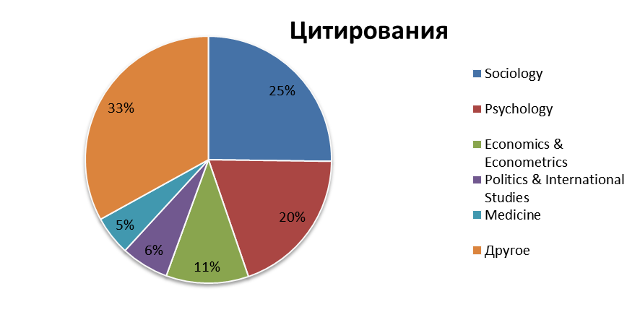
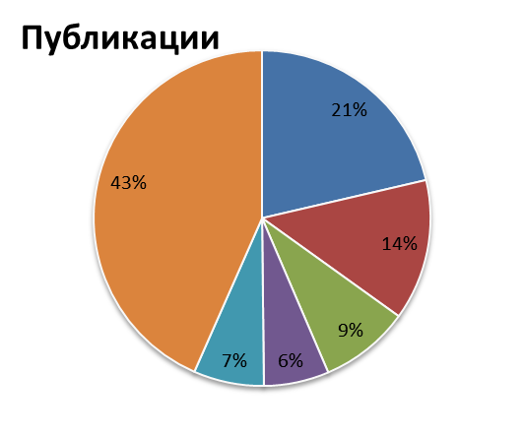
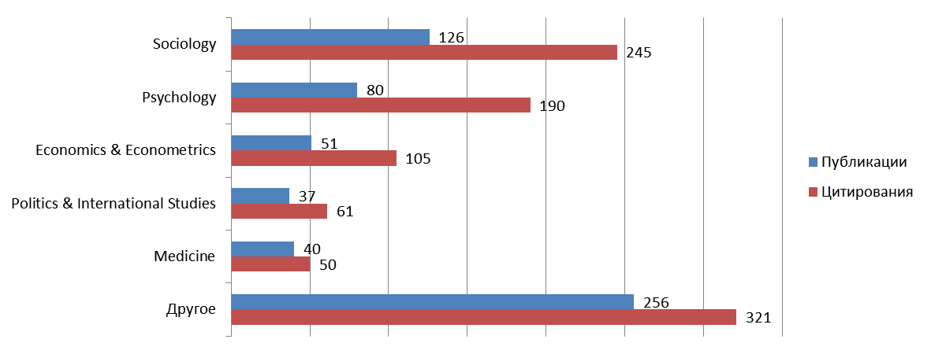
САЕ ВСР (аналитика Программы развития - 2016)
Всего публикаций – 349 Цитирований – 581

